Slide 1

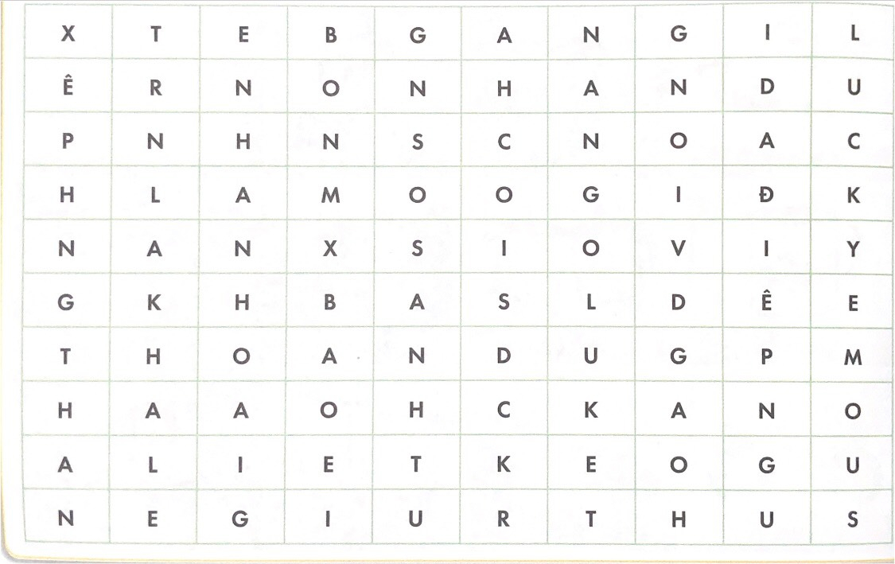
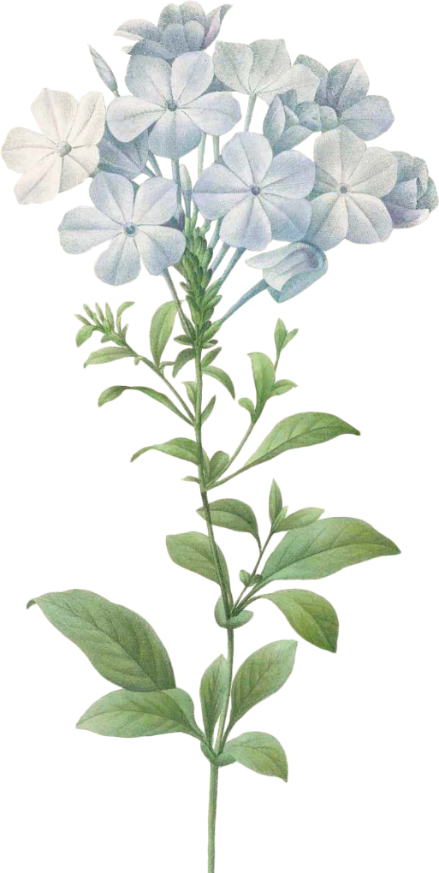

Notes:
Giáo án của Thảo Nguyên 0979818956

Slide 2
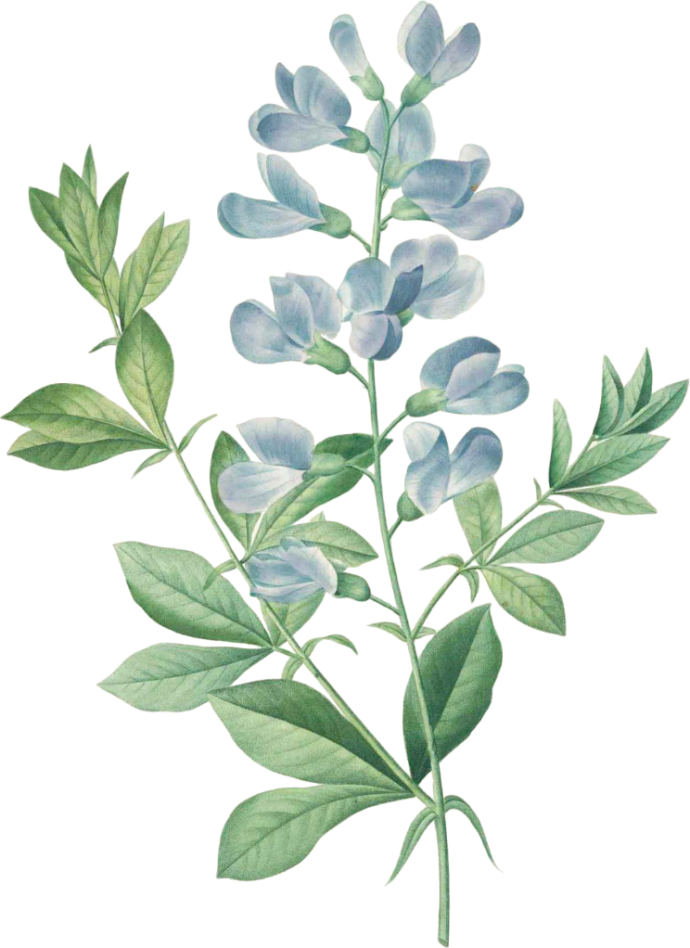

Notes:
Giáo án của Thảo Nguyên 0979818956

Slide 3

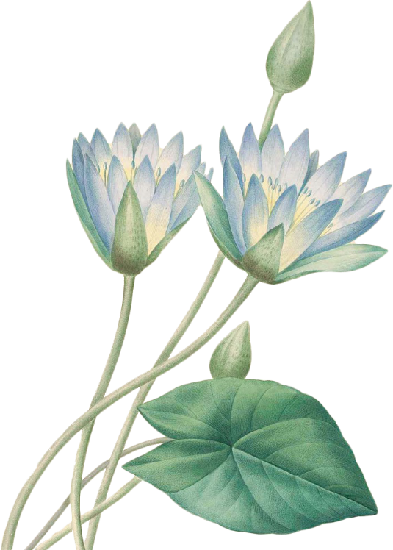

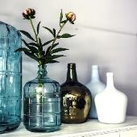
Notes:
Giáo án của Thảo Nguyên 0979818956

Slide 4

 | So sánh |  | Ẩn dụ
Giống nhau
Khác nhau
- Đều dựa trên cơ sở liên tưởng những nét tương đồng giữa các sự vật, sự việc khác nhau.
- So sánh thường cần đến từ so sánh hoặc dấu hiệu nhận biết phân biệt giữa các vế so sánh và vế được so sánh.
- So sánh có thể ngang bằng hoặc không ngang bằng.
- Ẩn dụ không cần từ hay dấu câu phân biệt giữa các sự vật sự việc được nêu ra.
- Phép ẩn dụ giữa các sự vật sự việc thường mang ý nghĩa ngang bằng, tương đương.
Notes:
Giáo án của Thảo Nguyên 0979818956

Slide 5

Notes:
Giáo án của Thảo Nguyên 0979818956

Slide 6



Tên: ……………………Lớp:………….
Điền từ ngữ vào cột bên phải tương ứng với từ ngữ ở cột bên trái để chỉ ra về ẩn của biện pháp tu từ ẩn dụ.
Quả trứng hồng hào thăm thẳm, và đường bệ
................................................................................................
Yêu cầu: hoàn thành phiếu học tập
Thời gian: 5 phút
Mâm bạc
..................................................................
Mâm bể
..................................................................
Cái chất nén bạc
..................................................................
Tác dụng
……………………………………………………………………………………......…….

Slide 7
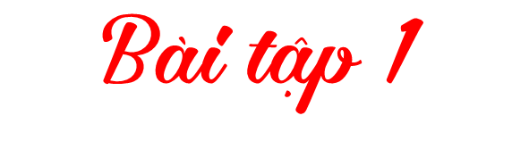
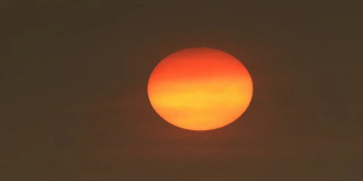
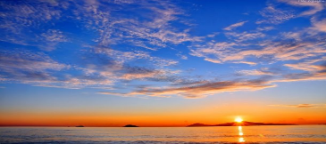
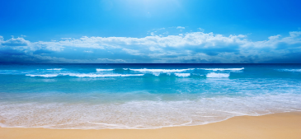

Quả trứng hồng hào thăm thẳm, và đường bệ
Mâm bạc
Mâm bể
Cái chất nén bạc
mặt trời
bầu trời sáng và lấp lánh
mặt biển
độ sáng và sự lấp lánh
Notes:
Giáo án của Thảo Nguyên 0979818956

Slide 8
- BPTT: ẩn dụ
→ Tác dụng: làm tăng sức gợi hình gợi cảm cho sự diễn đạt, cụ thể ở đây là tăng vẻ đẹp cho hình ảnh thiên nhiên ở Cô Tô, từ đó cho thấy tình yêu thiên nhiên, yêu biển đảo quê hương của nhà văn Nguyễn Tuân.
Notes:
Giáo án của Thảo Nguyên 0979818956

Slide 9

Bài tập 2. Chỉ ra và nêu tác dụng của các biện pháp tu từ được tác giả sử dụng trong câu sau
a. Mỗi viên cát bắn vào má vào gáy lúc này buốt như một viên đạn mũi kim.
cát bắn vào má
một viên đạn mũi kim
BPTT: so sánh
Tác dụng: Làm tăng sức gợi hình gợi cảm cho sự diễn đạt. Cụ thể là làm rõ và cụ thể hóa cảm giác bị cát bắn vào mặt. Từ đó cho thấy sự dữ dội của cơn bão ở Cô Tô.
Notes:
Giáo án của Thảo Nguyên 0979818956

Slide 10
Bài tập 2. Chỉ ra và nêu tác dụng của các biện pháp tu từ được tác giả sử dụng trong câu sau
b. Hình như gió bão chờ chúng tôi lọt hết vào trận địa cánh cung bãi cát, rồi mới tăng thêm hỏa lực của gió.
trận địa cánh cung
tăng thêm hỏa
lực
BPTT: ẩn dụ
+ “trận địa cánh cung”: sự nguy hiểm của bão biển, cát bay mạnh, rất nguy hiểm.
+ “gió tăng thêm hỏa lực”: gió tăng tốc độ, rất mạnh
➔ Tác dụng: Làm tăng sức gợi hình gợi cảm cho sự diễn đạt. Ngầm ví trận bão biển dữ dội như một trận chiến đấu thực sự. Nhấn mạnh tính chất ghê gớm, sự tàn phá của bão biển.
Notes:
Giáo án của Thảo Nguyên 0979818956

Slide 11

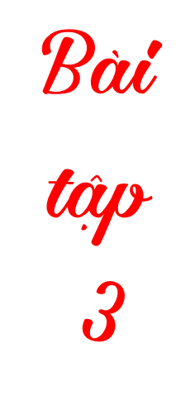
YÊU CẦU:
+ Nhóm 1+ 2: Tìm ba câu có sử dụng BPTT so sánh mà Nguyễn Tuân sử dụng trong đoạn một của văn bản “Cô Tô” và nêu tác dụng của nó.
+ Nhóm 3+ 4: Tìm ba câu có sử dụng BPTT so sánh mà Nguyễn Tuân sử dụng trong đoạn hai của văn bản “Cô Tô” và nêu tác dụng của nó.
Notes:
Giáo án của Thảo Nguyên 0979818956

Slide 12

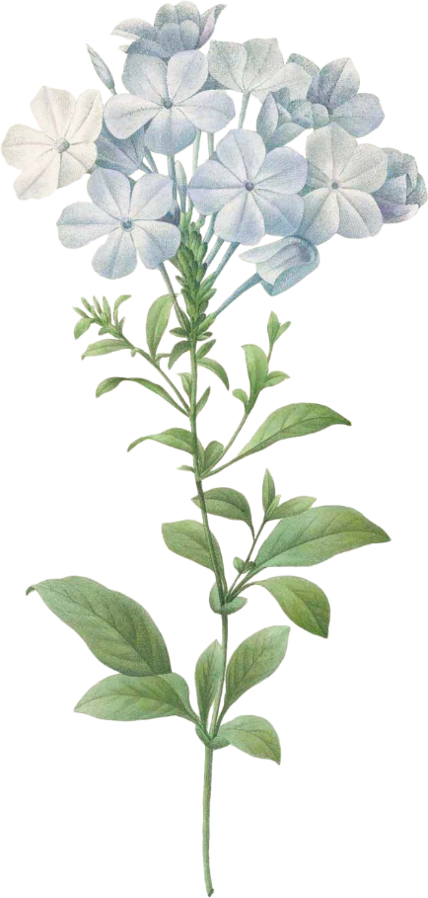
Mỗi viên cát bắn vào má vào gáy lúc này buốt như một viên đạn mũi kim
1
→ Sự nguy hiểm của bão biển
Sóng thúc lẫn nhau mà vào bờ âm âm rền rền như vua thủy cho các loài thủy tộc rung thêm trống trận.
2
→ Tăng thêm sự dữ dội của các đợt sóng
Nó rít lên rú lên như cái kiểu người ta vẫn thường gọi là quỷ khốc thần linh
3
→ Sự kì quái, ghê rợn, đáng sợ
Notes:
Giáo án của Thảo Nguyên 0979818956

Slide 13
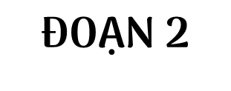
1
2
3
Sau trận bão, chân trời, ngấn bể sạch như tấm kính lau hết mây, hết bụi.
Mặt trời nhú lên dần dần, rồi lên cho kì hết. Tròn trĩnh phúc hậu như lòng đỏ một quả trứng thiên nhiên đầy đặn.
Cái giếng ngọt ở ria một hòn đảo giữa biển, cái sinh hoạt của nó vui như một cái bến và đậm đà mát nhẹ hơn mọi cái chợ trong đất liền
→ Cách so sánh cho người đọc hình dung một không gian trong veo, gợi một cảm giác nhẹ nhõm và tinh khiết.
→ Thấy được sự ngộ nghĩnh, độc đáo đồng thời cũng rất trang trọng, linh thiêng
→ Cuộc sống nhộn nhịp, sôi động
Notes:
Giáo án của Thảo Nguyên 0979818956

Slide 14
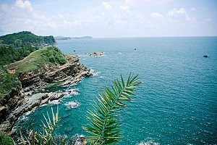
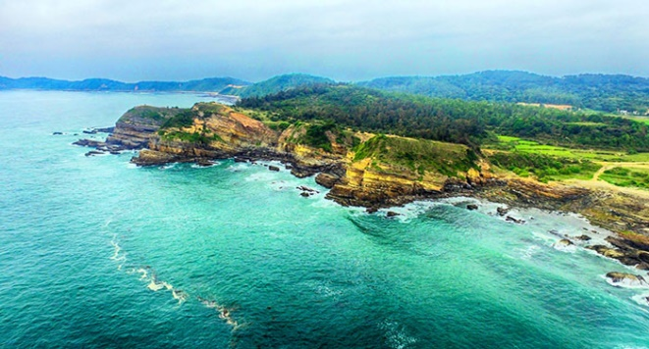
Viết một đoạn văn khoảng 5-7 câu miêu tả cảnh thiên nhiên mà em ấn tượng trong đó có sử dụng biện pháp so sánh hoặc ẩn dụ.
Notes:
Giáo án của Thảo Nguyên 0979818956

Slide 15
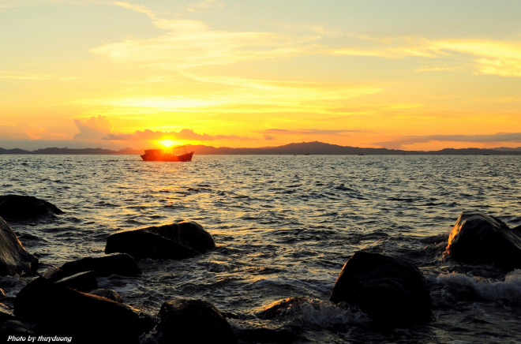
Đối với em, biển là một cảnh đẹp thiên nhiên tuyệt vời nhất, đặc biệt là khoảnh khắc bình minh trên biển. Vào lúc sáng sớm, khi mà màn đêm đen vẫn còn vấn vương trên tán lá dừa thì mặt trời đột ngột xuất hiện, nhô lên từ lòng biển. Nó tỏa ra thứ ánh sáng đỏ rực, sáng chói, xua tan đi bóng tối. Dưới thứ ánh sáng kì diệu ấy, cả mặt biển như một tấm gương, lóng lánh màu đỏ rực. Cùng với đó, là thứ âm thanh nhịp nhàng, đều đặn, rì rào của sóng biển giống như bản nhạc của mẹ thiên nhiên đang cố đánh thức mọi người vào buổi sáng sớm. Đằng xa, những hàng dừa cao vút cũng vùng vẫy những cánh tay dài để đón chào bình minh tới. Cứ như thế, một ngày mới lại bắt đầu trên bãi biển bình yên, thơ mộng.
Notes:
Giáo án của Thảo Nguyên (0979818956)

